Slide 1
patterns.yandex-team.ru/presentations

Slide 2
Как научить языку C++: опыт создания курсов на Coursera
Илья Шишков, старший разработчик

Slide 3
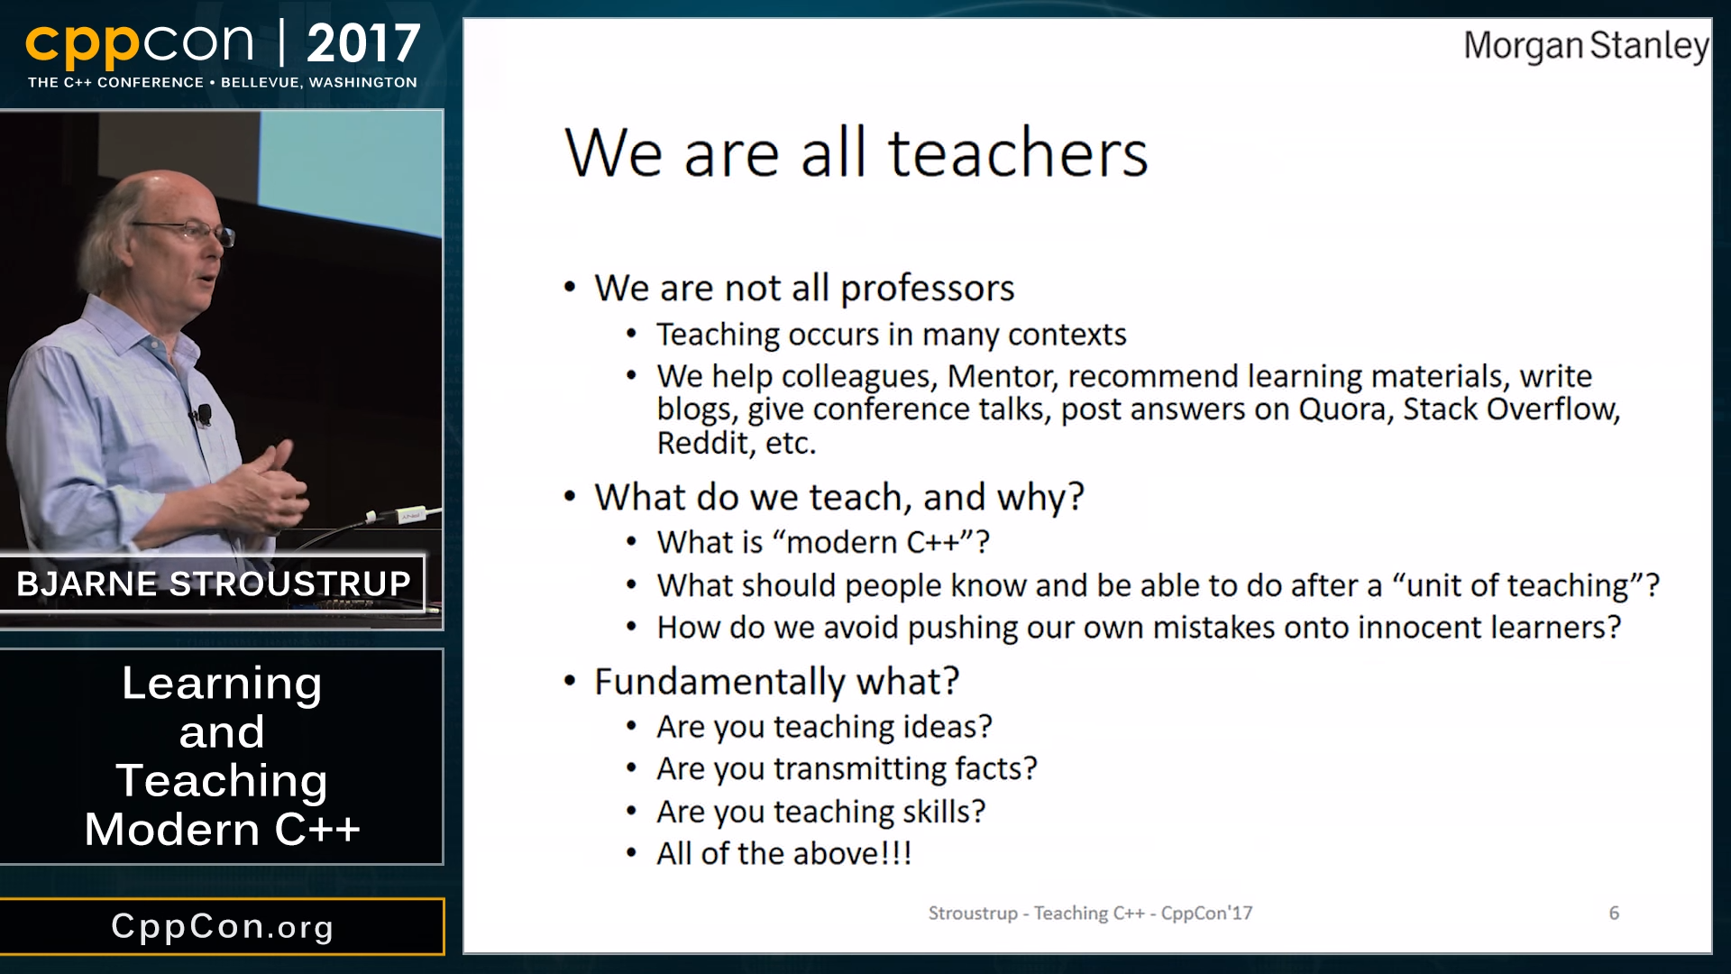

Slide 4

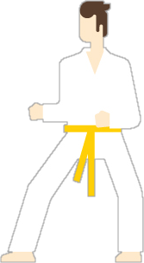
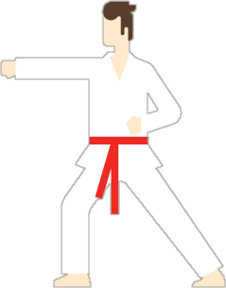

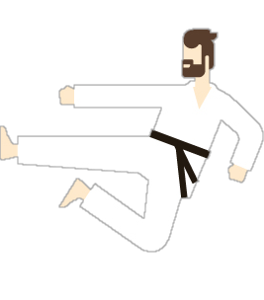
Состав специализации
Рейтинг
4.8/5
Рейтинг
4.95/5

